Slide 1
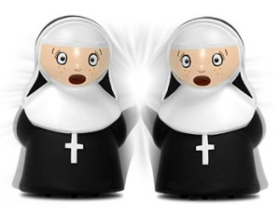
El Hipo De La Monja

Slide 2
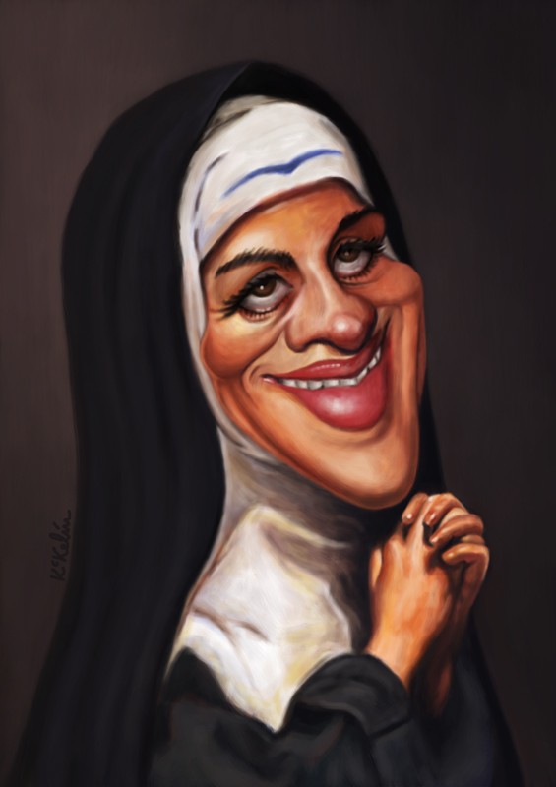
Una monja va al médico con un ataque de hipo que ya le dura un mes.

Slide 3
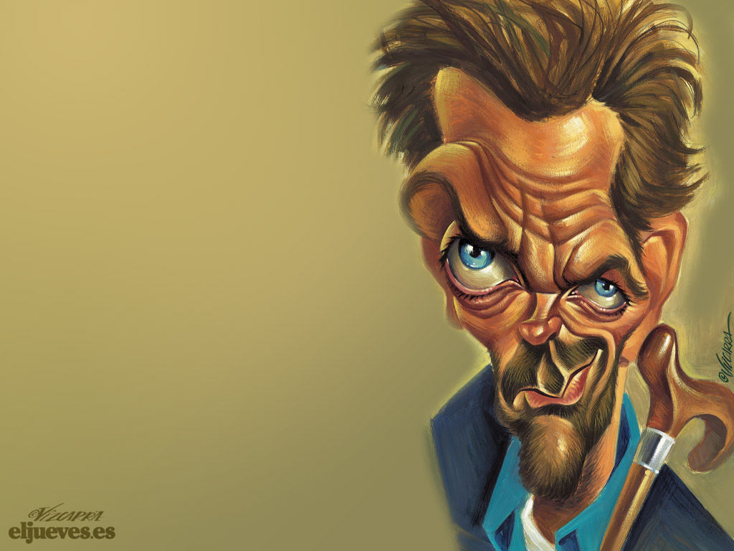
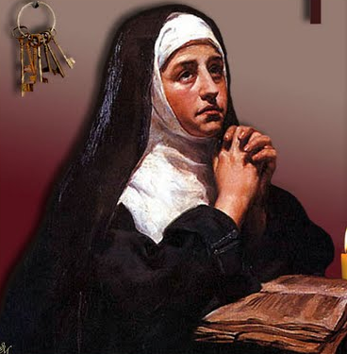
- Doctor, tengo un ataque de hipo desde hace un mes que no me deja vivir. No duermo, no como, ya me duele el cuerpo de tanto movimiento compulsivo involuntario.
- Tiéndase en la camilla, hermana, que la voy a examinar – dice el médico -.La examina y le dice:

Slide 4
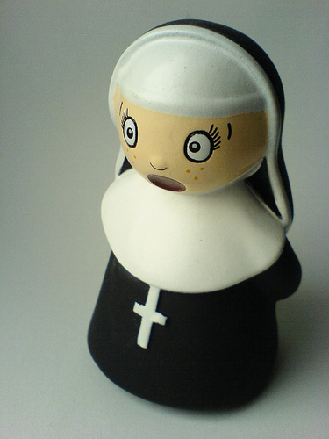
- Hermana, está usted embarazada. La monja se levanta y sale corriendo de la consulta con cara de pánico.

Slide 5

- Pero Doctor, ¿qué le ha dicho a la hermana María?.

Slide 6
- Verá madre superiora, como tenía un fuerte ataque de hipo, le di un susto para que se le quitara y supongo que ya se le habrá quitado, ¿no?.

Slide 7
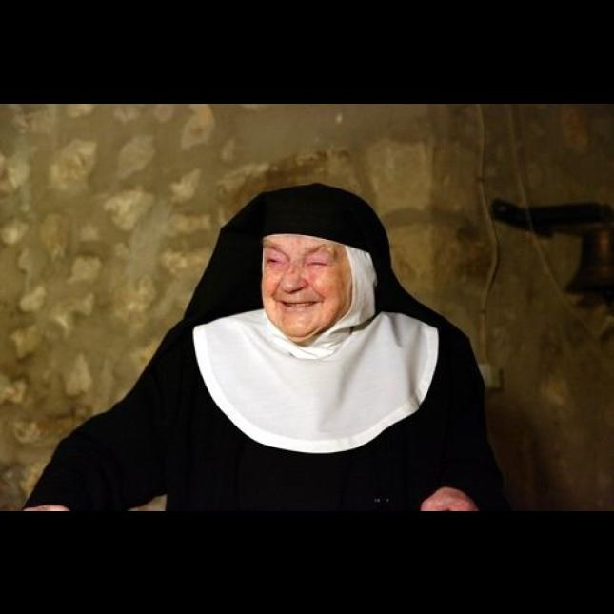
- Sí, a la hermana María se le ha quitado el hipo , pero el cura se ha tirado del campanario

Slide 8


Slide 9

Francisco del Olmo -Jazmín

Slide 10



Accede a la sección que desees desde aquí:
Propia Creación
De la Red
Dedicatorias | Eróticos | Fechas Especiales
Graciosos | Historia y Arte | Lugares
Naturaleza y Ciencias | Política | Reflexión
Salud | Románticos | Religiosos
Dedicatorias | Eróticos | Fechas Especiales
Graciosos | Historia y Arte | Lugares
Naturaleza y Ciencias | Política | Reflexión
Salud | Románticos | Religiosos
Si deseas recibir pps periódicamente en tu correo electrónico subscríbete aquí:

